Slide 1
Уголок правовых знаний
Правовая культура.
Безопасность жизнедеятельности
Учреждение образования
«Чериковский государственный колледж»
Саманцова Ольга Владимировна
педагог социальный
г.Чериков, 2024

Slide 2
Административная ответственность
Административным правонарушением признается противоправное виновное деяние (действие или бездействие) физического лица, а равно противоправное деяние юридического лица, за совершение которого установлена административная ответственность.
В зависимости от характера и степени общественной вредности административные правонарушения подразделяются на:
1) административные проступки;
2) значительные административные правонарушения;
3) грубые административные правонарушения.

Slide 3
Из Кодекса Республики Беларусь
об административных правонарушениях.
Статья 10.1. Умышленное причинение телесного повреждения и иные насильственные действия либо нарушение защитного предписания;
Статья 10.2. Оскорбление;
Статья 11.1. Мелкое хищение
Статья 11.4. Присвоение найденного имущества
Статья 16.29. Жестокое обращение с животным или избавление от животного
Статья 17.1. Незаконные посев и (или) выращивание растений либо грибов, содержащих наркотические средства или психотропные вещества
Статья 17.6. Незаконные действия с некурительными табачными изделиями, предназначенными для сосания и (или) жевания
Статья 18.14. Управление транспортным средством лицом, не имеющим права управления
Статья 18.20. Нарушение правил дорожного движения пешеходом и иными участниками дорожного движения либо отказ от прохождения проверки (освидетельствования)
Статья 19.1. Мелкое хулиганство
Статья 19.3. Распитие алкогольных, слабоалкогольных напитков или пива, потребление наркотических средств, психотропных веществ или их аналогов в общественном месте либо появление в общественном месте или на работе в состоянии опьянения
Статья 19.9. Курение (потребление) табачных изделий в запрещенных местах

Slide 4
Возраст, с которого наступает административная ответственность
Административной ответственности подлежит физическое лицо, достигшее ко времени совершения правонарушения возраста шестнадцати лет. Физическое лицо, совершившее правонарушение в возрасте от четырнадцати до шестнадцати лет, подлежит административной ответственности только за:
1) умышленное причинение телесного повреждения и иные насильственные действия либо нарушение защитного предписания (статья 10.1);
2) оскорбление (статья 10.2);
3) мелкое хищение (статья 11.1);
4) умышленные уничтожение либо повреждение чужого имущества (статья 11.3);
5) жестокое обращение с животным или избавление от животного (статья 16.29);
6) мелкое хулиганство (статья 19.1).

Slide 5
Уголовная ответственность
Уголовная ответственность - это осуждение от имени Республики Беларусь по приговору суда лица, совершившего преступление, и применении на основе осуждения наказания либо иных мер уголовной ответственности в соответствии с Уголовным кодексом Республики Беларусь
Возраст, с которого наступает уголовная ответственность
Уголовной ответственности подлежит лицо, достигшее ко времени совершения преступления шестнадцатилетнего возраста, за исключением случаев, предусмотренных Уголовным кодексом Республики Беларусь

Slide 6
Из Уголовного кодекса Республики Беларусь
Статья 147. Умышленное причинение тяжкого телесного повреждения.
Статья 172. Вовлечение несовершеннолетнего в совершение преступления
Статья 173. Вовлечение несовершеннолетнего в антиобщественное поведение
Статья 205. Кража
Статья 206. Грабеж
Статья 207. Разбой.
Статья 208. Вымогательство
Статья 212. Хищение имущества путем модификации компьютерной информации
Статья 214. Угон транспортного средства или маломерного судна.
Статья 339. Хулиганство
Статья 328. Незаконный оборот наркотических средств, психотропных веществ, их прокуроров и аналогов
Статья 340. Заведомо ложное сообщение об опасности.
Статья 342. Организация и подготовка действий, грубо нарушающих общественный порядок, либо активное участие в них
Статья 380. Подделка, изготовление, использование либо сбыт поддельных документов, штампов, печатей, бланков

Slide 7
ОБ ОТВЕТСТВЕННОСТИ ЗА УЧАСТИЕ В НЕСАНКЦИОНИРОВАННЫХ МЕРОПРИЯТИЯХ
Законом Республики Беларусь «О массовых мероприятиях в Республике Беларусь» четко определен порядок проведения таких инициатив. К ним относятся собрания, митинги, уличные шествия, демонстрации и пикетирование. Любое несоблюдение установленных требований влечет административную либо уголовную ответственность.
Гражданам, не желающим участвовать в несанкционированных мероприятиях, следует быть более бдительными, чтобы не стать соучастниками противоправных деяний. За нарушение установленного порядка проведения собрания, митинга, уличного шествия, демонстрации, пикетирования, совершенные участником таких мероприятий, наступает ответственность по ч.1 ст.23.34 КоАП в виде штрафа или административного ареста. Более строгое наказание получит гражданин, если он участвовал в такой акции за вознаграждение. По ч. 4 ст. 23.34 КоАП его ожидает штраф от 30 до 50 базовых величин или административный арест.
Серьезные последствия могут возникнуть за использование флагов, вымпелов, не зарегистрированных в установленном порядке, а также эмблем, символов, плакатов и транспарантов, содержание которых направлено на причинение ущерба общественному порядку, правам и законным интересам граждан, за совершение любых действий, нарушающих установленный порядок организации и проведения массового мероприятия, а также подстрекательство к таким действиям любыми методами.
Если же участник так называемой «мирной акции» не подчинился законным требованиям должностных лиц при исполнении ими служебных полномочий, к примеру, не выполнил требования разойтись, его действия образуют еще один состав административного правонарушения, предусмотренный ст.23.4 КоАП.
Следует отметить, что за совершение преступлений против государства, порядка управления и общественной безопасности предусмотрены строгие меры ответственности. Так, организация массовых беспорядков, сопровождающихся насилием над личностью, погромами, поджогами, уничтожением имущества или вооруженным сопротивлением представителям власти на основании ч.1 ст. 293 УК повлечет за собой наказание в виде лишения свободы до 15 лет, а участие в совершении таких действий –в виде лишения свободы до 8 лет.

Slide 9
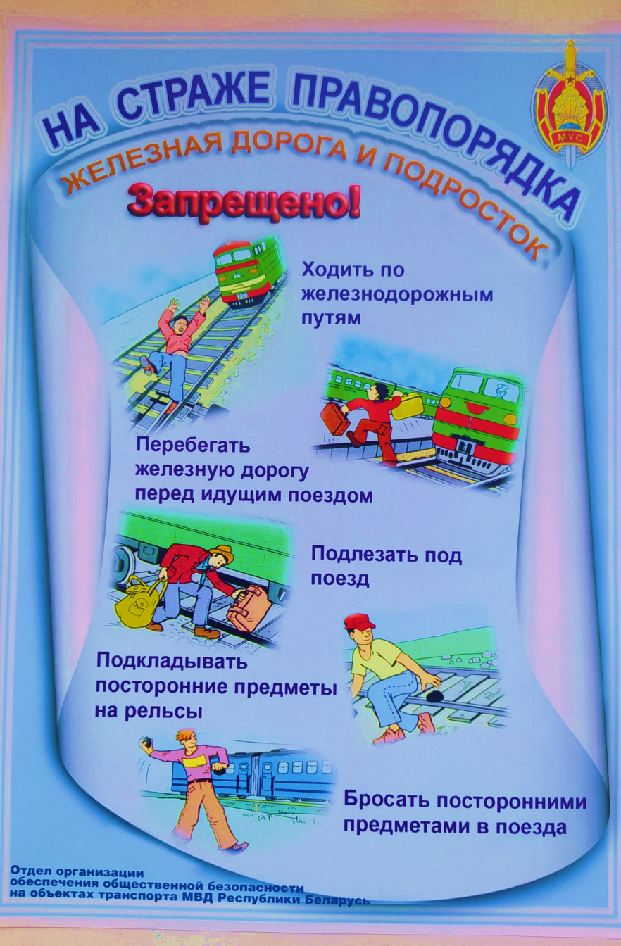

Slide 11
Интернет-ресурсы по правовому информированию
Национальный правовой Интернет-портал Республики Беларусь www.pravo.by
Детский правовой сайт www.mir.pravo.by
Учреждение образования «Чериковский государственный колледж» (вкладки: «Правовое воспитание» https://cherikovcollege.by/index.php/ideologicheskaya-i-vospitatelnaya-rabota/pravovoe-vospitanie
«Кибербезопасность» https://cherikovcollege.by/index.php/ideologicheskaya-i-
vospitatelnaya-rabota/kiberbezopanost)

